Slide 1

Littérature et musique « autour du rêve »
Projet pédagogique mené au LP de l’Argensol en 2017 avec une classe de 1ère Bac Pro SEN et imaginé par Mme Anne BERNARD, professeure de Lettres-HG et M. Léonard BONNÉ, professeur de piano au Conservatoire de Musique d’Orange

Slide 3
Sur scène, des élèves se retrouvent pour exprimer à travers la littérature d’une part et la musique d’autre part, un répertoire autour du thème du « rêve ».
Au préalable, les élèves partent à la rencontre de poètes et de musiciens ayant célébré le rêve…
Paul Verlaine, Piotr Tchaïkovski, Edvard Munch, Serge Prokofieff, Paul Eluard, Frédéric Chopin, Guy de Maupassant et Johannes Brahms...
~
Un concert gratuit a été donné à la chapelle St Louis à Orange, le 9 mai 2017 précédé d’une visite au Musée d’Art et d’Histoire d’Orange. Mme Varéon, Conservatrice du musée a présenté aux élèves une œuvre d’Albert de Belleroche suggérant le rêve.

Slide 4

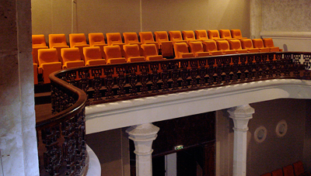

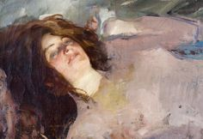

Slide 5
Un projet pédagogique en lien avec l’enseignement du français en LP
Un objet d’étude au programme
Des connaissances au programme
Des attitudes au programmes
Du coté de l’imaginaire
À travers la sélection et la lecture de textes poétiques autour de la thématique du rêve…
La période du surréalisme
le lexique de l’imagination, de l’imaginaire
- les Arts du langage
Goûter la puissance des mots et des ressources du langage
- lecture à voix haute
- mise en scène du langage

Slide 6
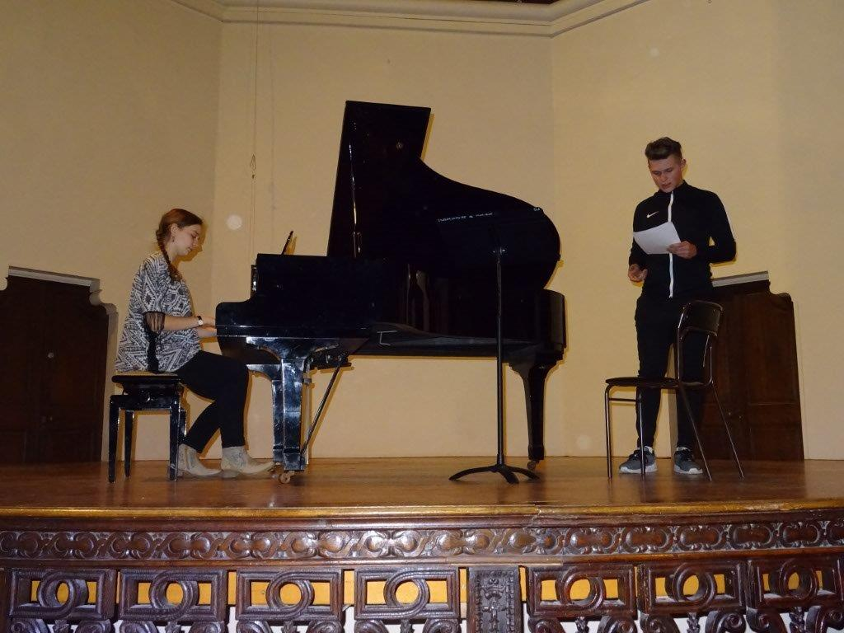

Slide 7
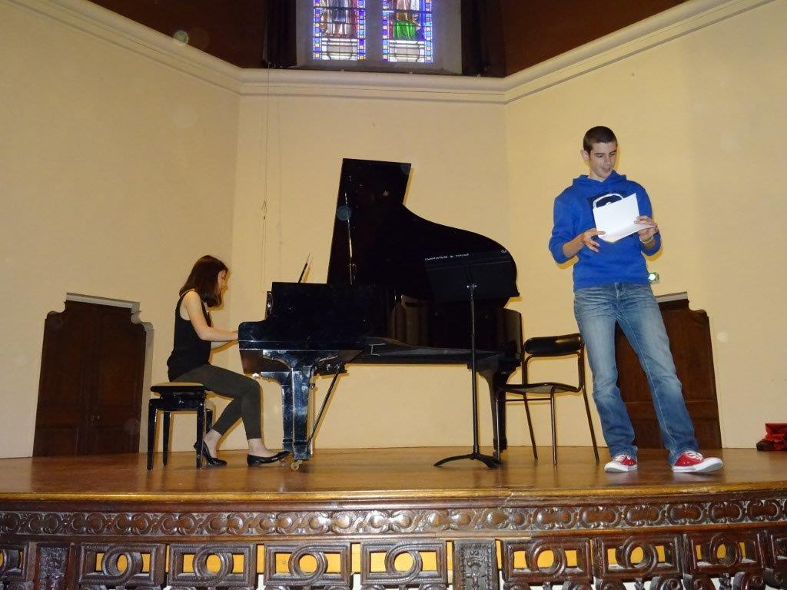

Slide 8
Un partenariat culturel en lien avec le PEAC
Avec le Conservatoire de Musique d' Orange grâce à l'investissement de Leonard Bonné, professeur de piano.
Avec les élèves pianistes du Conservatoire autour d' un objectif commun : éveiller des émotions chez le spectateur en croisant leurs arts.
La rencontre sur les planches le 9 mai 2017 à la chapelle Saint Louis d'Orange. Lycéens de l'Argensol et jeunes pianistes ont offert lors de ce concert gratuit des échappées poétiques.
Au préalable, un moment de « libre expression » au Musée d'Art et d'Histoire : présentation d'une toile suggérant le rêve par la Conservatrice du musée, Madame Varéon suivie d’une visite libre du musée et restitution d’émotions par les élèves face à un tableau suscitant leur imaginaire.

Slide 9
